Slide 1



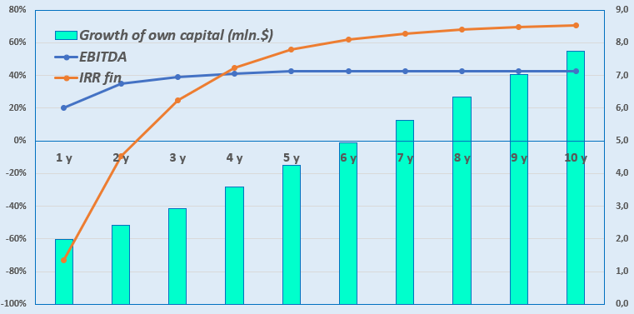
Создание дошкольного и школьного образовательного учреждения
Отрасль
Народное образование
Стоимость проекта:
Общая стоимость – US$ 1,73 миллион
Предложение инвестору
Объем инвестиций в размере 1,73 миллион долларов США, из которых:
Цель проекта
Проект предусматривает создание дошкольного (240 мест) и школьного (792 мест) частного образовательного учреждения, предоставляющая образование по международным стандартам с участием специалистов из Канады.
Приглашаем компании в качестве потенциальных инвесторов.
Здания и сооружения
86,5%
$1,5 миллион
Оборудование
7,5%
$0,13 миллион
Вклад инициатора - 29,0% ($0,5 миллион)
Инвестиции и займы - 71,0% ($1,23 миллион).
Оборотные средства
56,8%
$0,07 миллион
Структура финансирования проекта будет определена после переговоров с инвестором.
Прочее
3,7%
$0,03 миллион
Услуги проекта
Школьное и дошкольное образование. Школа обучает детей от трех до девятнадцати лет и предоставляет аттестаты и сертификаты среднего образования отвечающим международным стандартам
Прибыльность:
Инвестиционные показатели:
NPV, US$ миллион – 3,5
IRR, % – 28,2%
EBITDA, % – 43,0%
PI – 3,01
DPP, год - 4,0
Почему стоит инвестировать в образование?
Долгосрочные выгоды. Образование — это инвестиция в будущее, и чем больше людей получает качественные знания, тем сильнее экономика и общество.
Быстрая окупаемость. Новые образовательные проекты, в отличие от традиционных, быстро переходят от этапа создания продукта к первым продажам.
Персонализированные технологии обучения. Все более ценными будут технологические образовательные проекты, интегрированные с искусственным интеллектом, и позволяющие сделать обучение индивидуальным для каждого учащегося
Государственная поддержка отрасли. В ближайшие 3–4 года Узбекистан планирует увеличить охват дошкольным образованием как минимум до 80% детей. Для этого собираются создать детские сады на 240 тысяч мест с привлечением частного сектора. Также планируется за счёт бюджетных средств создать 112 тысяч новых ученических мест в 58 современных школах регионов, привлекая средства МФИ.
Инициатор
ООО “Canada intrenational school in Samarkand”
Размещение
г. Самарканд
Спрос
В школах Узбекистана не хватает 1,2 миллиона ученических мест, при этом показатель страны считается самым большим среди государств Центральной Азии.
В 2025 году планируют построить 162 дошкольных образовательных учреждения, открыть 100 частных детских садов и тысячу семейных детских садов, но в этом случае охват дошкольным образованием детей составит до 78%.
Преимущества канадской системы образования включают разнообразие программ, высокие стандарты преподавания и гибкие форматы обучения. Эти преимущества проявляются в разных аспектах: в дошкольном, в среднем и высшем образовании.
Создано 15-марта 2024 года
Уставный капитал – 10,0 млн. сум
Учредитель Баходиров Зариф – 100%
Контактный тел.: +998 91 313 33 99
E-mail: zarifbahodirov3@gmail.com
Адрес: г. Самарканд, МФЙ Узбекистан, улица Узбекистан, 114.
Город Самарканд
Площадь | 123 km²
Население | 573,2 тысяч
Требуемая площадь
~ 1,6 гектар
6%

Slide 2

Международные транспортные коридоры логистики
Tallin
Sankt-Peterburg
Riga
Latvia
Moscow
Klaipeda
Hamburg
Minsk
Berlin
Brest
Povorina
Essen
Lviv
Kyiv
Paris
Chop
Volgograd
Kandiagash
Aktogay
Astraxan
Beyney
Saksaulskaya
Ulan-Bator
Osh
Bayangal-Mangal
Mersin
Malatya
Saraxa
Mazar-i-Sharif
Kashgar
Xirat
Afghanistan
Peshavar
Iran
Pakistan
Bandar-e-Abbas
Chakhbahar
Karachi

Slide 3

Авиасообщения из Ташкента и других аэропортов Узбекистана
New York
Безвизовый режим для туристов из 90 стран мира
В аэропорту Узбекистана работают 59 различных авиакомпаний
11 аэропортов по всей стране, основными из которых являются Ташкент, Самарканд и Бухара.

